Slide 1
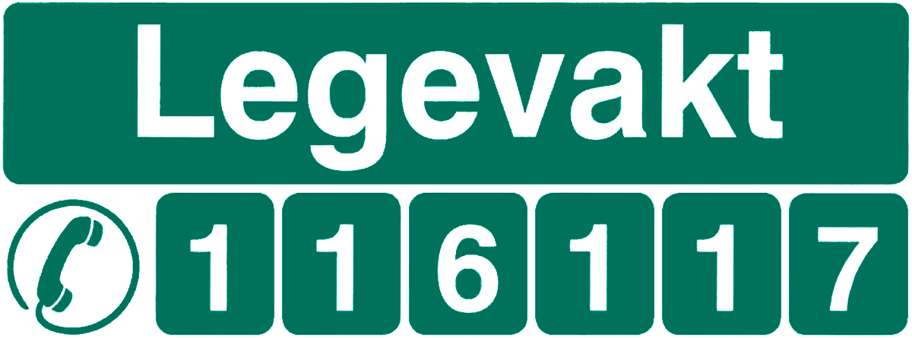
Legebil på Søre Sunnmøre
Lederkonferansen 1.mars -23
Kompetent team ut til pasient
Notes:
Litt om Legebil på Søre Sunnmøre og arbeidet vi har gjort med team-arbeid både inne på legevakta og i sjukebesøk/utrykninger. Men først litt om starten på legebilprosjektet

Slide 2
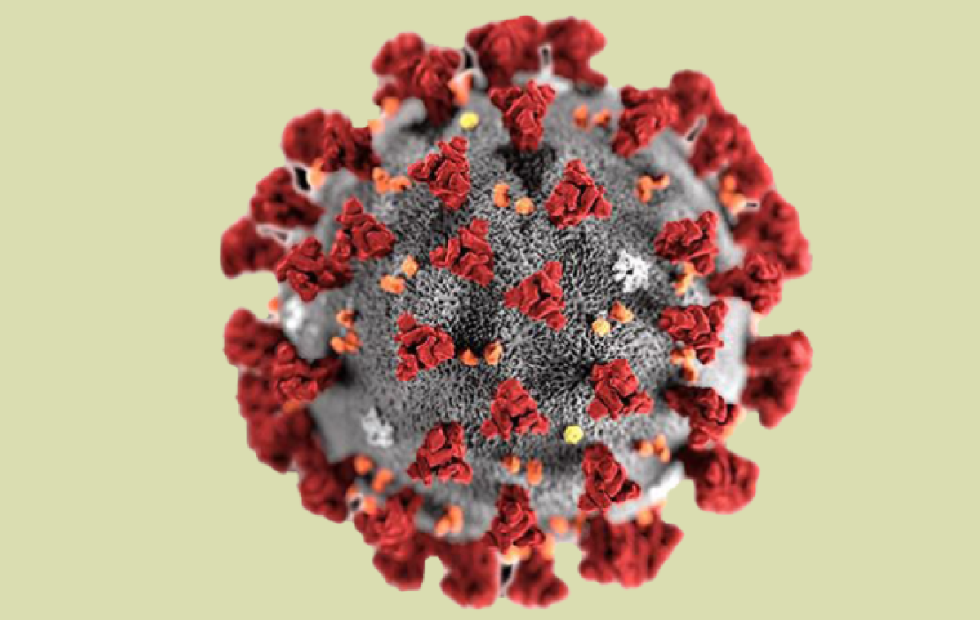
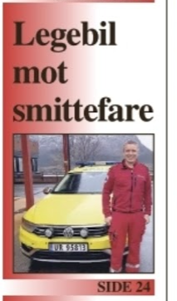
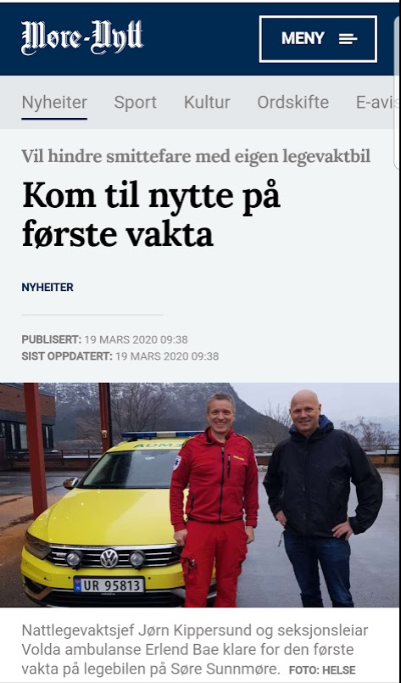
16.mars -20: Pandemimøte mellom kommunar og Helse Møre og Romsdal - forslag om å etablere legebil
Utgreiing av framtidig legevaktordning på Søre Sunnmøre og planlegging av ny interkommunal legevakt. Men så:
17.mars -20: Prosjektet utgreiast og planleggast
18.mars 2020: Legebilen i drift
Nattlegevakta må ut av sjukehuset, og blir etablert i mellombelse lokaler fram til ny interkommunal legevakt er klar
Notes:
Mars 2020, pandemien kjem og snur opp ned på masse!
HF kaller inn kommunene til møte
Klinikksjef Prehospital foreslår legebiler i samarbeid mellom foretaket og kommunene
Eg leiar for amb.tenesta på Søre, Jørn nattlegevaktsjef - vi starter planlegging, utgreiing og oppstart, og hadde sjølv første vakt

Slide 3
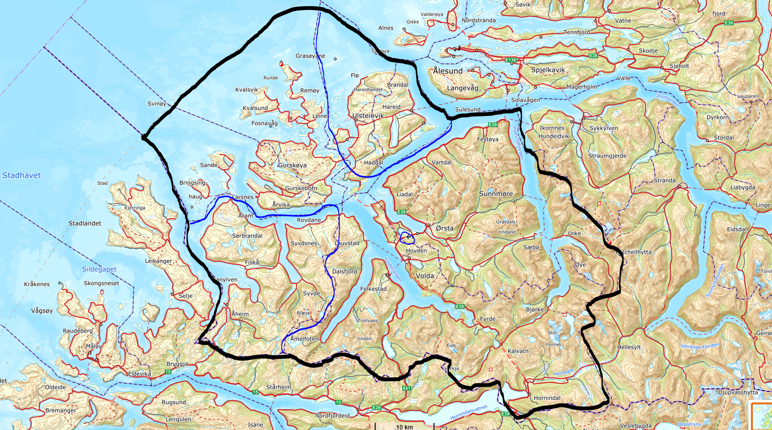
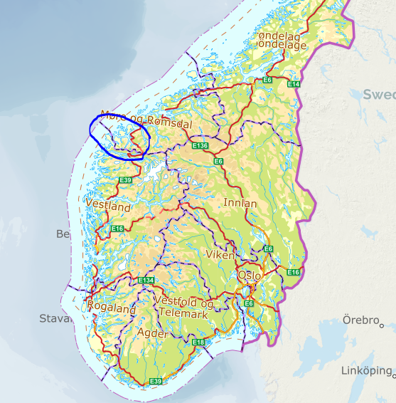
7 kommuner
50 000 innbyggere
2300 km2
8 fergesamband
5 ambulansestasjoner
1 ambulansebåt
1 skyssbåt
LV Ulstein/Hareid 08-22
Søre Sunnmøre
Verdens djupaste trombolyse?
287 m.u.h.
Søre Sunnmøre legevakt
LV Vanylven 24/7
Notes:
Søre Sunnmøre: 7 kommunar som ligg i det finaste området vi har i kongeriket
Fjordar og fjell, og verdas nest djupaste tunnel (Ryfylketunnellen slo oss med 5 m). Truleg verdensrekord Prehospital tromb 287 muh
Uls/har eigen LV dag og kveld
Van 24/7

Slide 4
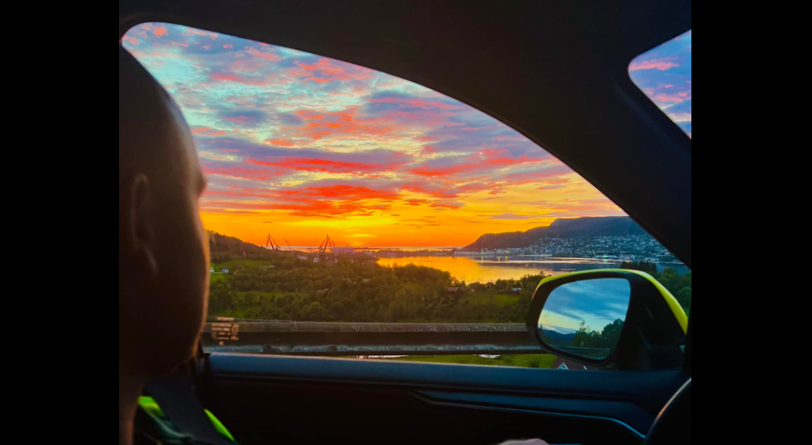
Legebilen på Søre Sunnmøre
Kvifor legebil?
Bemanning og utstyr
Bruk av legebil
Effektar av legebilen
Suksessfaktorar
Notes:
Kveldsstemning på ytre Søre, tatt av nattlegevakta

Slide 5
Kvifor legebil?
Akuttmedisinforskrifta §6:
Legevaktordningen skal blant annet:
b) diagnostisere og behandle akutte medisinske tilstander ved legekonsultasjoner og sykebesøk …..
c) yte hjelp ved ulykker og andre akutte situasjoner, blant annet rykke ut umiddelbart når det er nødvendig.
Veileder for Legevakt og legevaktsentral:
Kommunen skal sørge for at legevakten er organisert og utstyrt slik at helsepersonell i vakt kan rykke ut umiddelbart
Lege i vakt skal ha tilbud om sykebesøk
Legevakten kan ha legevaktbil
Ha mer enn én person på vakt også på utrykning og sykebesøk
Tillitsvalde for legane: Legebil med personell er ein føresetnad for å oppfylle akuttmedisinforskrifta.
Notes:
Når helesforetaket ikkje lenger hadde vilje til å stille med bil og amb.arb, valde SSLV å halde fram med drift i eigen regi.

Slide 6
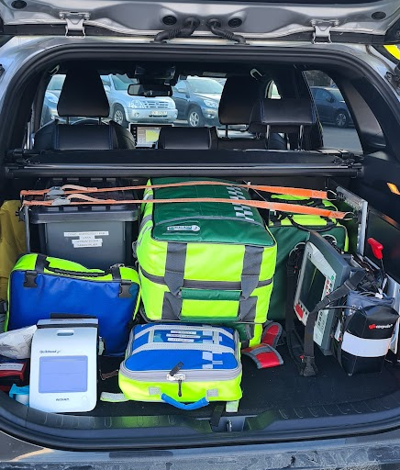
Bemanning, utstyr og organisering
Akuttutstyr og medikament som ambulansane i området
Corpuls med sending av EKG
Locus knytta opp til AMK
CRP, Hb og urinstix
Ambulansearbeidar tilsett på legevakta
Lege
Legevakta styrer kva oppdrag bilen skal på
Laptop med enkel tilgang til journal
Notes:
Alt prehospitalt personell i Midt-Norge kjent med utstyret
Eige personell, nord i fylket vart det vald ein modell der LV kjøper teneste frå HF
Populære stillinger: Sist tilsette vikar - anestesioverlege

Slide 7
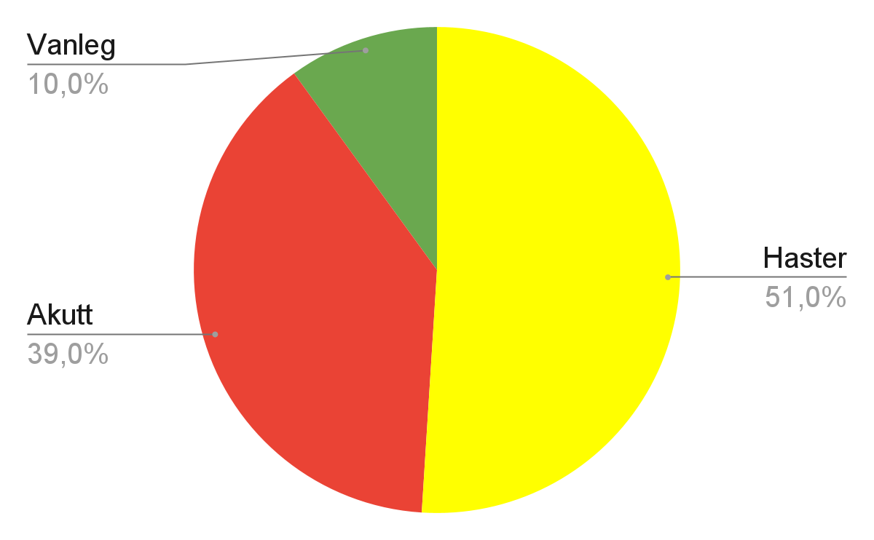
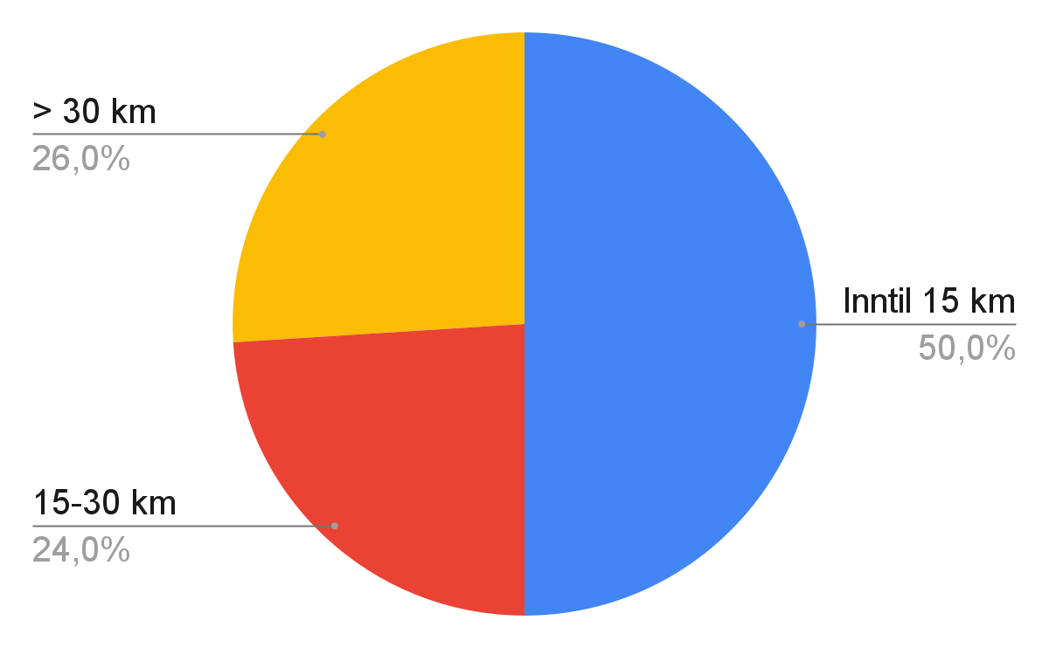
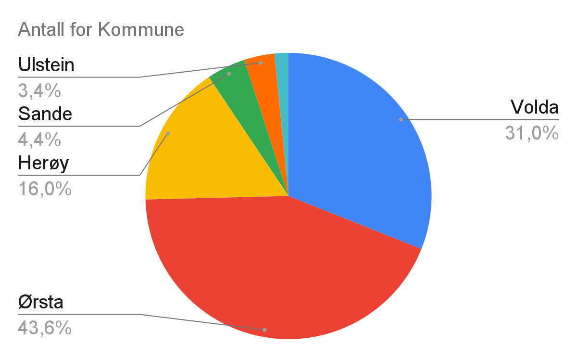
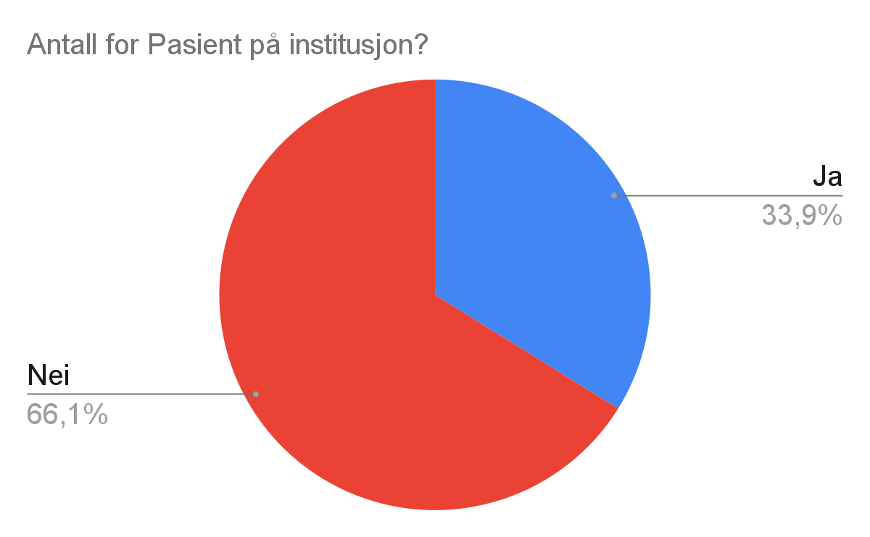
Litt om oppdraga til legebilen
Hastegrad:
Avstand:
Notes:
Størst nytt på gule, typiske vurderingsoppdrag
Kveld/helg LV: ca 50 % bur innan 15 km
Justert for ein del bruk av bilen på dagtid - bruken spreidd utover

Slide 8
Typisk pasient
Skrøpeleg heimebuande med forverra tilstand
Pasient på sjukeheim med akutt forverring
Akutte oppdrag som ikkje er typisk “load and go”
Akutte barn

Slide 9
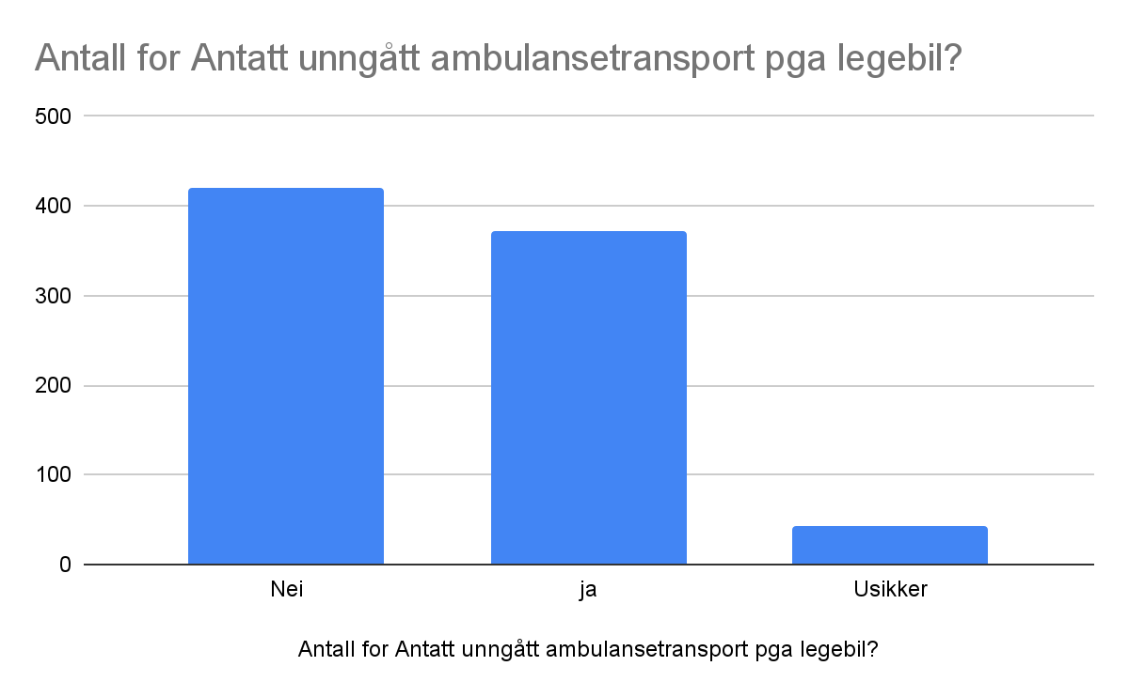
Effekt på ambulansetransport
Lokal ambulansestasjon:
Ca 300 fleire amb.transportar utan legebil. 15 % auke.

Slide 10
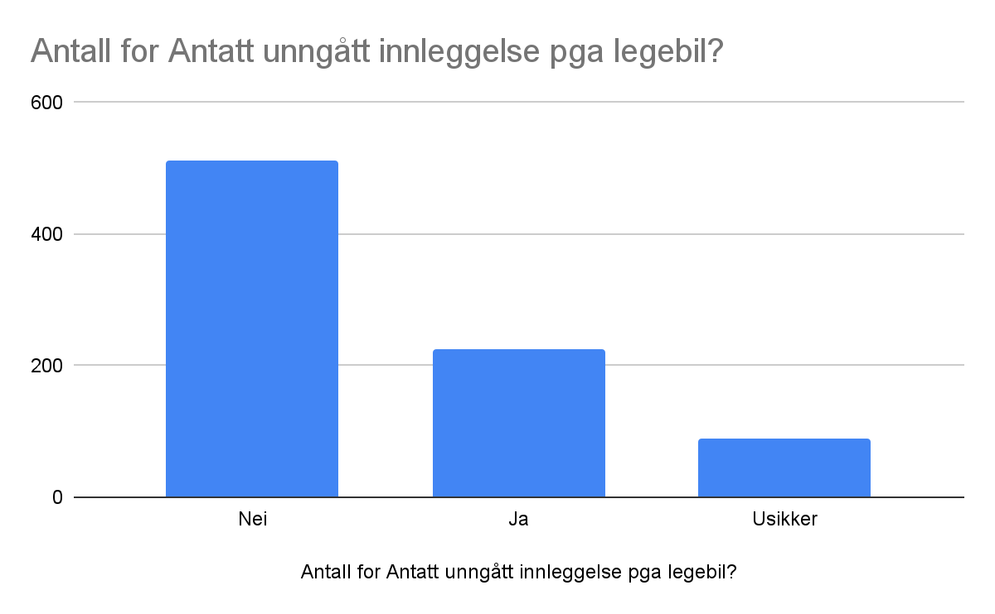
Effekt på sjukehusinnlegging
200-250 fleire innleggingar utan legebil

Slide 11
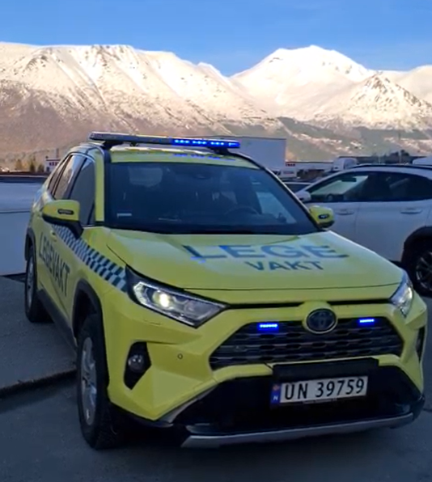
Personellet sine erfaringar
Kvaliteten og vurderingar i pasientbehandlinga vert betre med team av lege og amb.arbeidar.
Tryggleik både under utrykking og i sjukebesøk
Samhandling mellom LV og amb.teneste, og internt på LV betre
Kompetanse i prosedyrer og akuttbehandling frå ambulansearbeidar
Arbeidsglede og trivsel

Slide 12
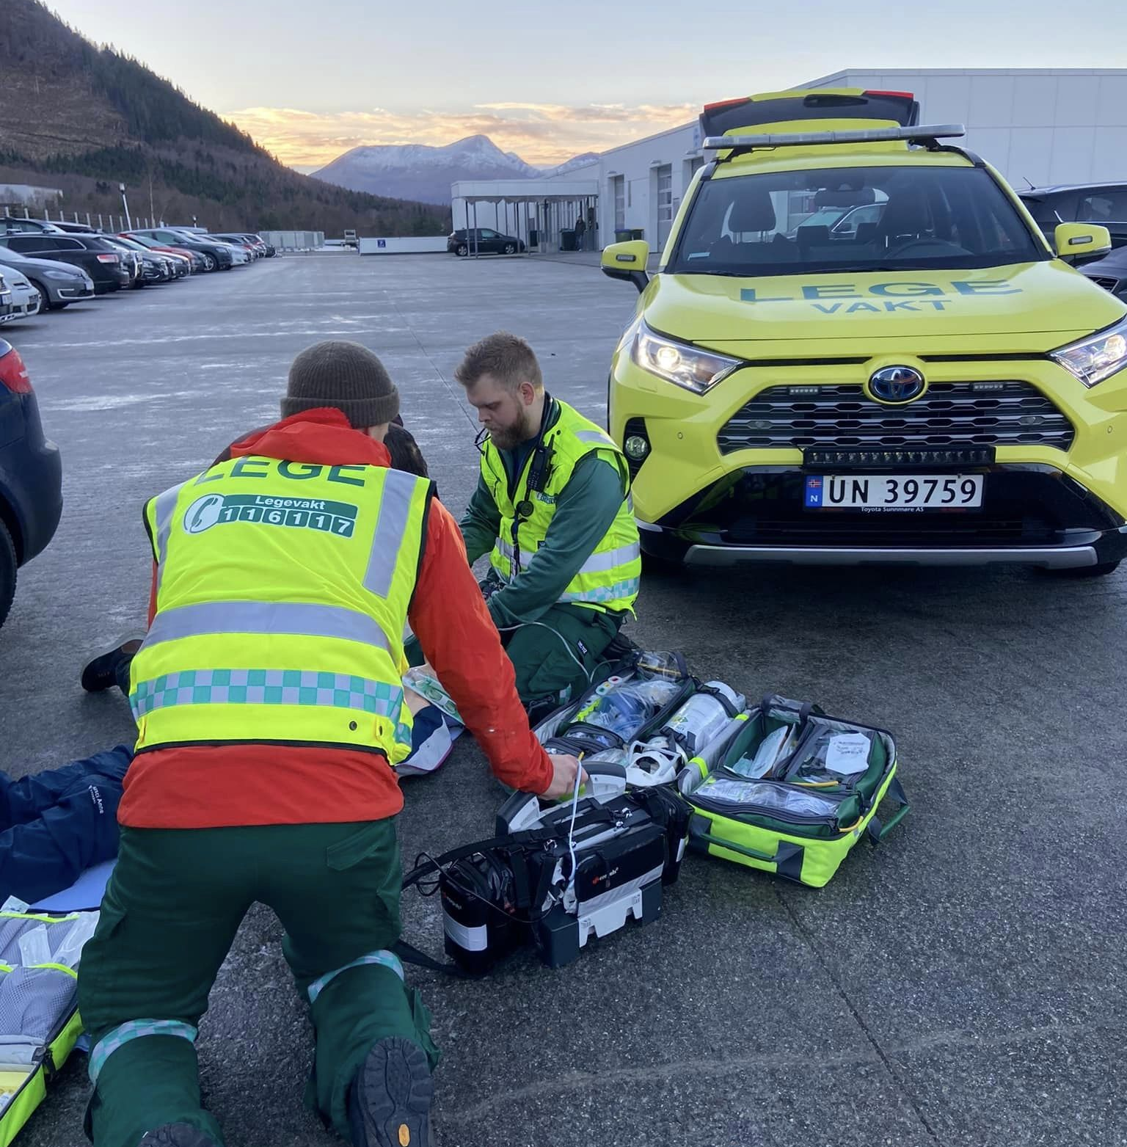
Suksessfaktorar
Fastløn
Koronamidler
Beredskapslege
Ambulansearbeidar/sjukepleiar med prehospital erfaring
Leiing
Godt samarbeid med AMK og ambulansetenesta
Positivt haldningsarbeid
LVS som vurderer aktuelle pasienter og har dialog med legane om prioritering
Samtrening - BEST
Notes:
Fastløn på all aktivitet på LV.

Slide 13
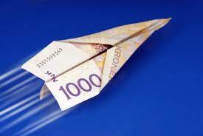
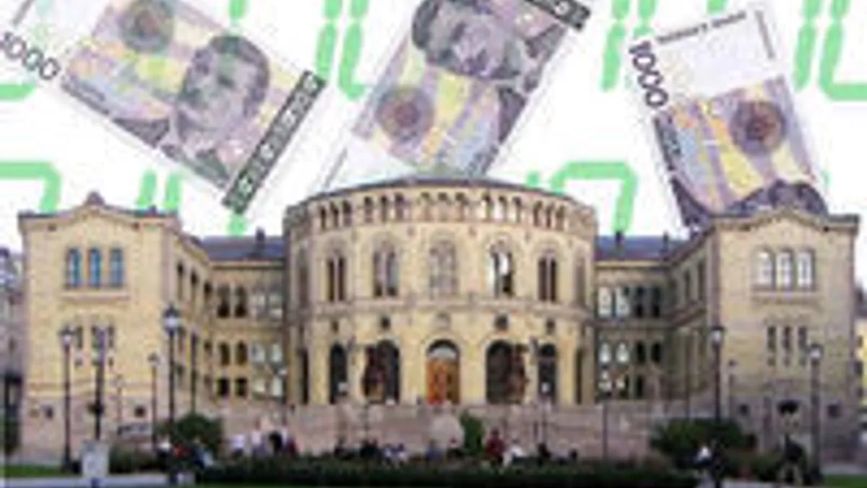
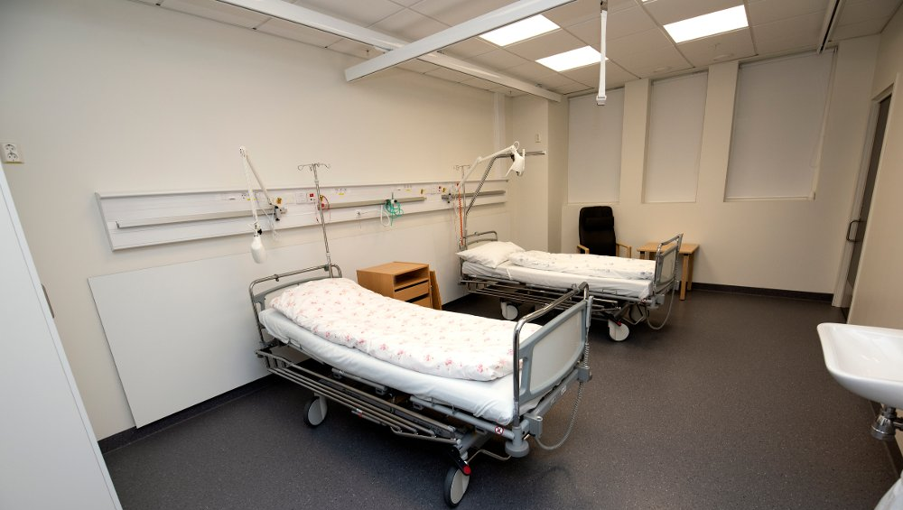
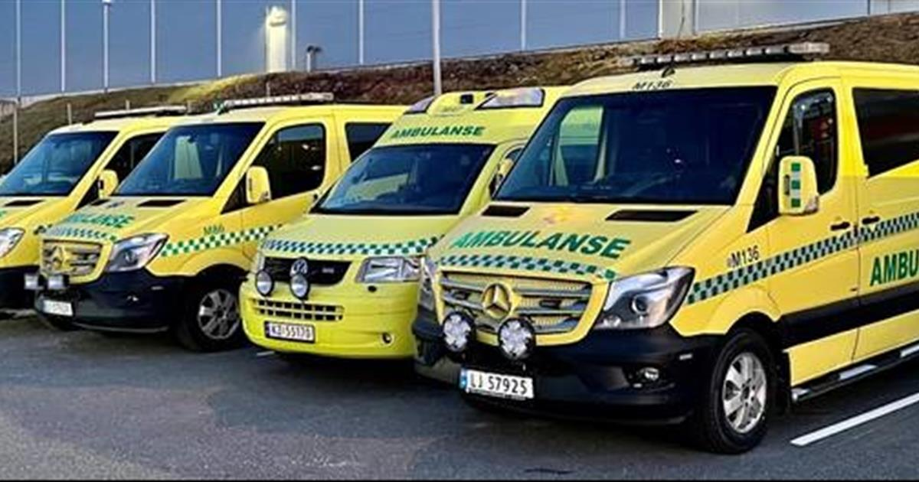
Økonomi og ressursbruk
Kommunen brukar betydeleg meir penger
Staten sparer penger
Finansiering
Må stimulere til gode samhandlingstiltak
Takstsystemet treffer dårleg på LV med fastløn, tilstadevakt og effektivt helsepersonell
Kvaliteten er høgare
Færre innleggingar
Mindre bruk av ambulanse
Notes:
Legebilprosjektet vårt kunne stranda fleire gonger på diskusjoner om kostnadar mellom HF og LV - god kjemi og kjennskap, samt positiv haldning pol og adm
Generelt så blir det lågare Helfo-ref med fastløn, tilstadevakt og effektiv triage. 2 FK og 21K, 2CK

Slide 14
Sitater frå evaluering av legebilen:
“Gjør at vaktene ikke lenger oppfattes så belastende som tidligere, og vil bety meget for fremtidig rekruttering og at leger i vakt kan holde ut mye lenger enn ellers. Kanskje noen vil fortsette også etter 60 årsgrensen? Det tror jeg.”
“Jeg tror opplevd kvalitet på legevakt sett fra publikum sin side er betydelig bedre med legebil og ambulansearbeider. Det er ikke tvil om at det har økt antall sykebesøk på mine legevakter. De pasienten jeg har rykket ut til er typisk pasienter som ellers ville blitt hentet i ambulanse og som i steden for å få vurdering hjemme og slippe unødvendig reise samt sannsynlig unødvendig innleggelse, er vurdert og behandlet ferdig i hjemmet.”
“Perfekt å jobbe med legebilen”
“Fagleg og sosialt godt samarbeid!”
“Som natt og dag før og etter innføringa! Svært svært bra!”
“Opplever ordninga som særs lærerik og motiverande å vere ein del av”

Slide 15
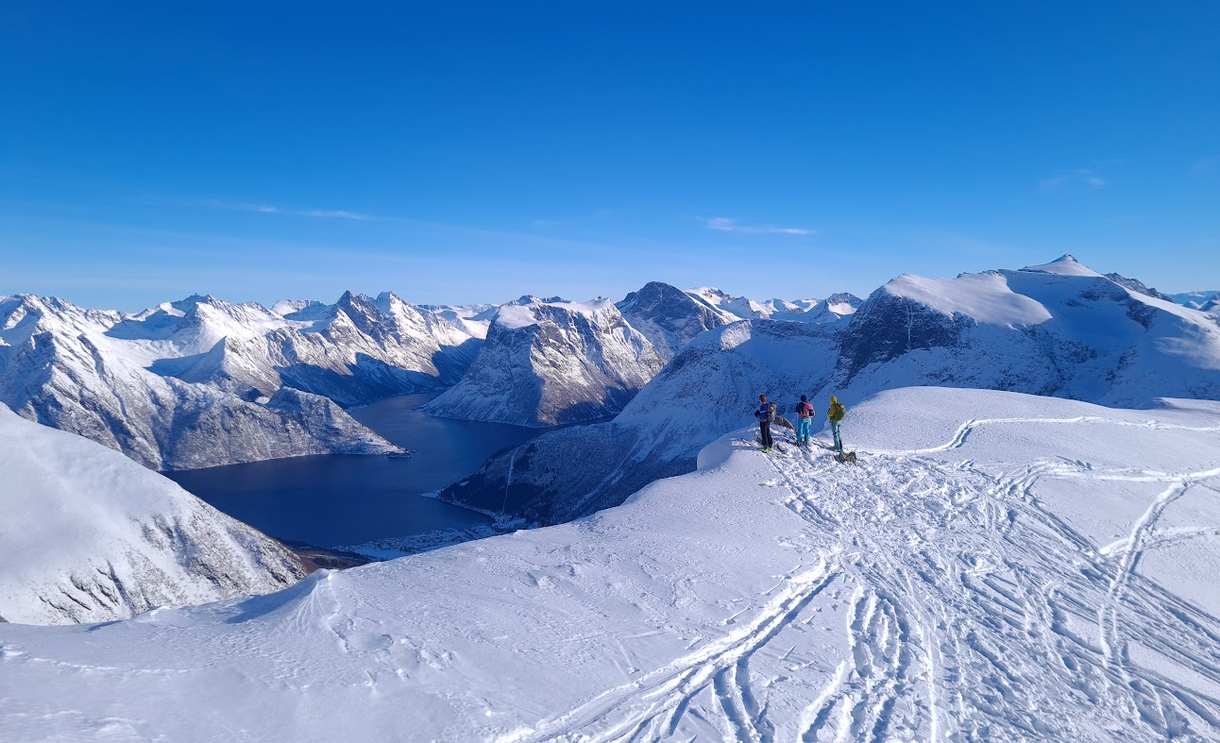
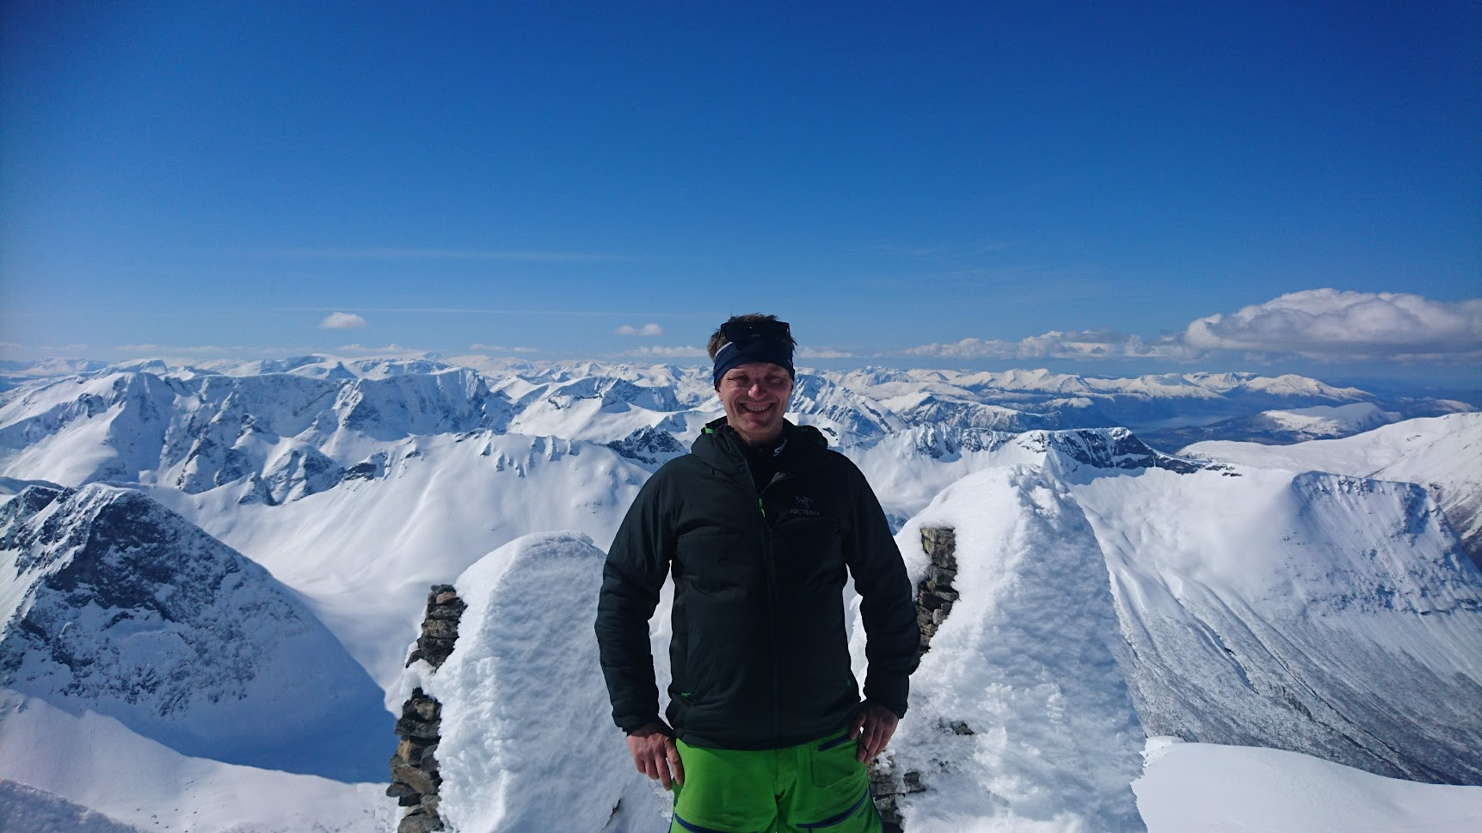
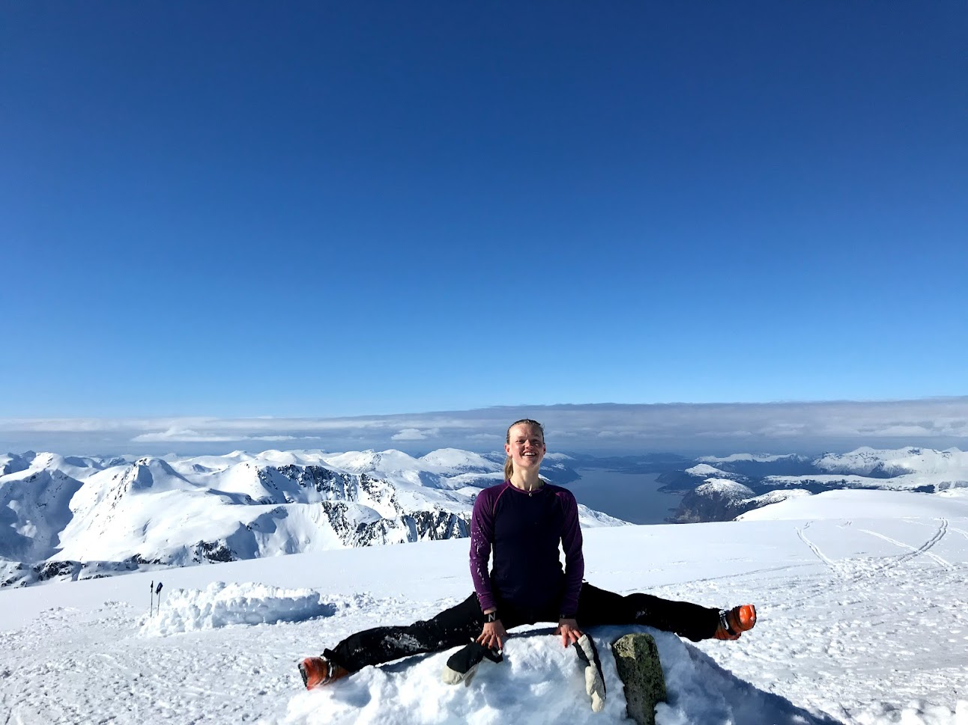
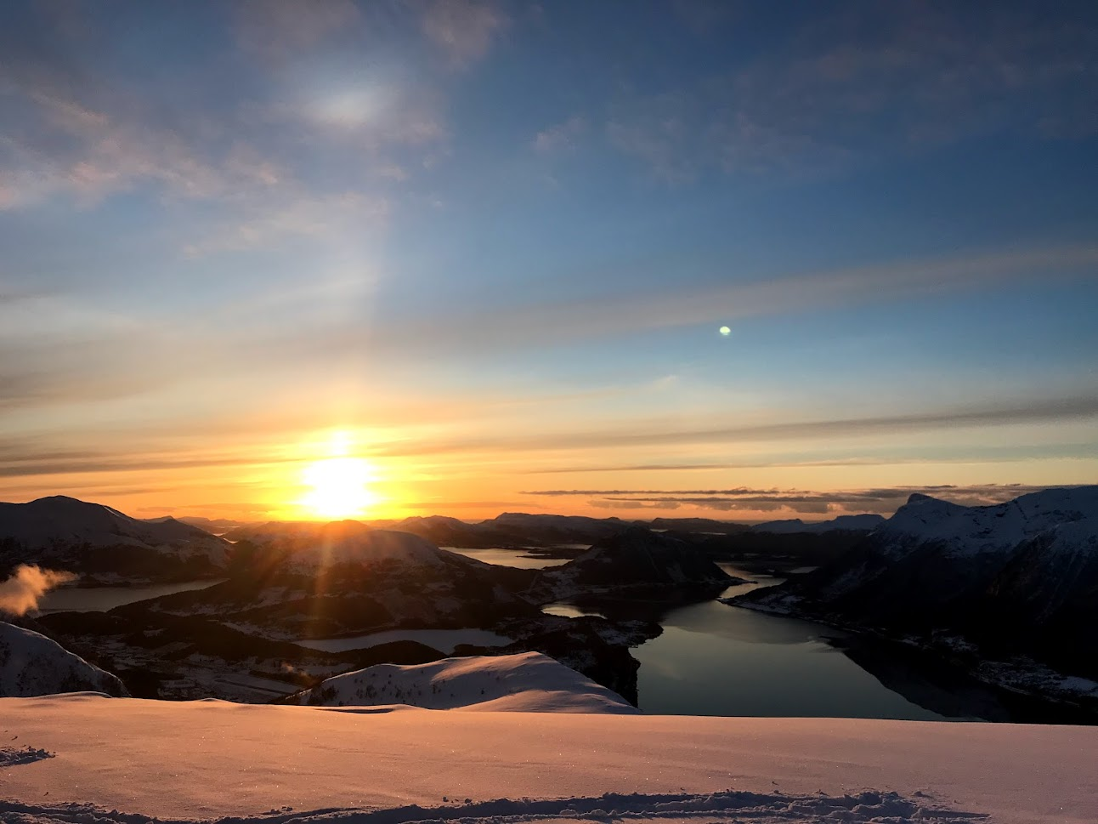
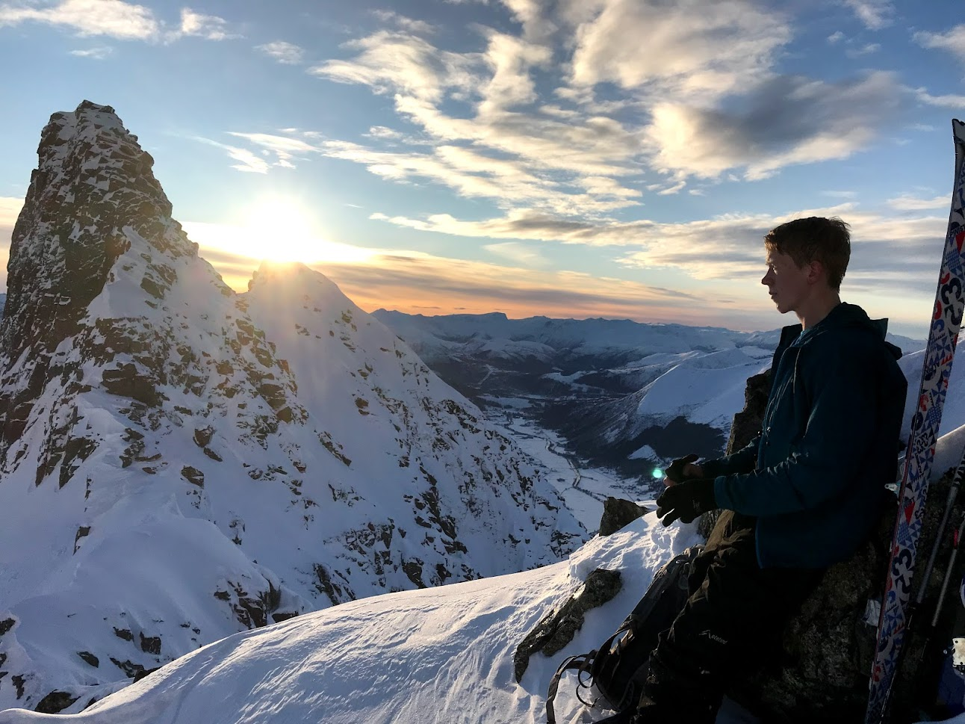
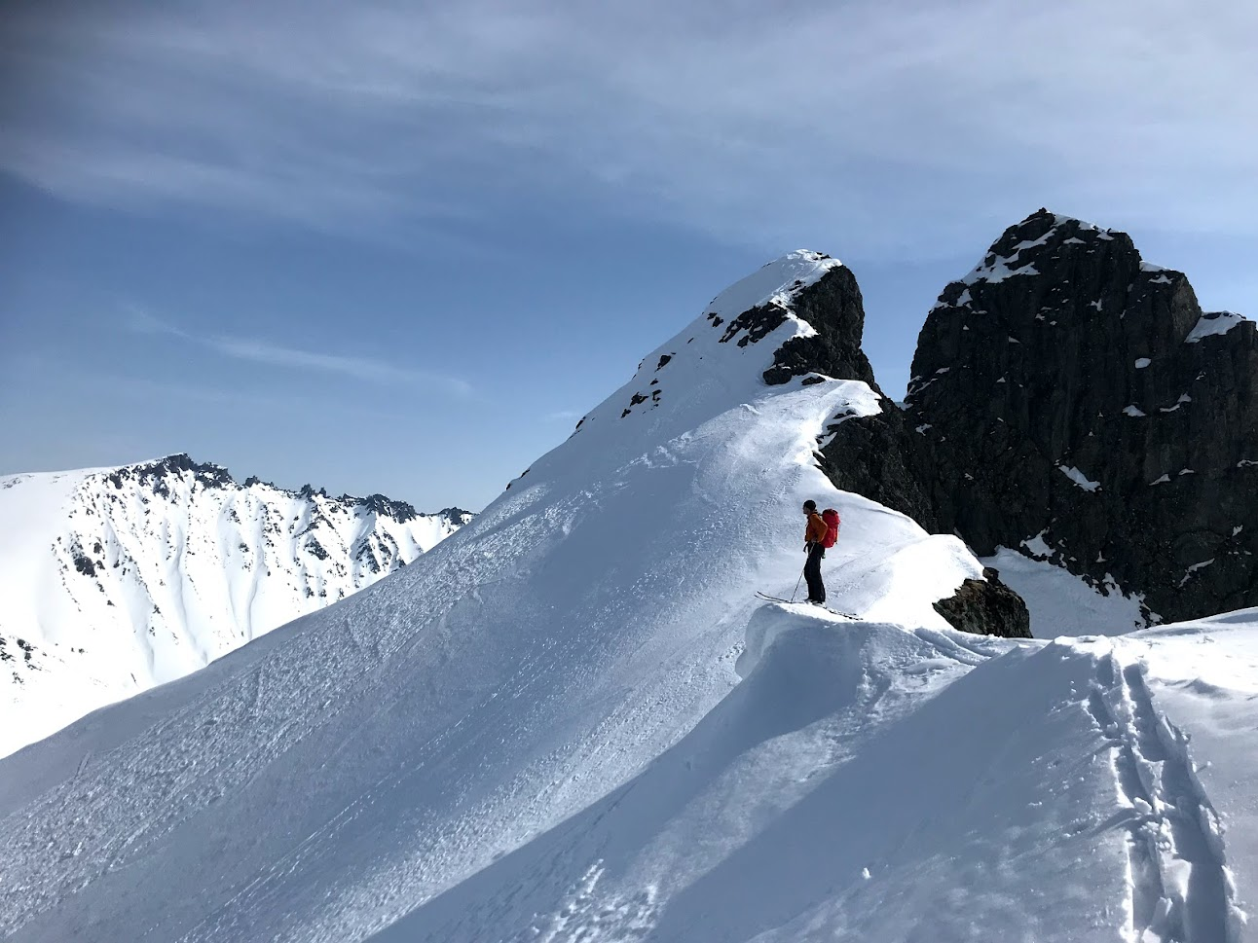
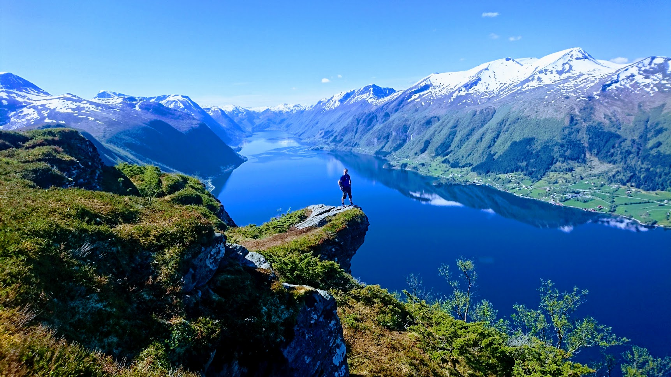
Kvifor bu og jobbe på Søre Sunnmøre?

